Slide 2

모바일 앱개발
복약 알림 앱
https://github.com/doha94
202430985 장진우

Slide 3
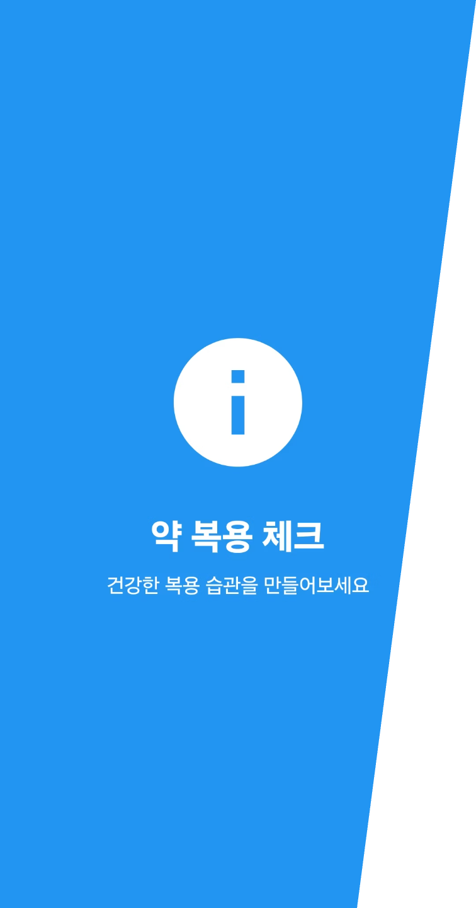
프로젝트 개요
앱 이름
“약속시간”
개발 플랫폼
Android Studio
개발 언어
Java
주요 목적
사용자의 약 복용시간 알림 및 기록 관리

Slide 4
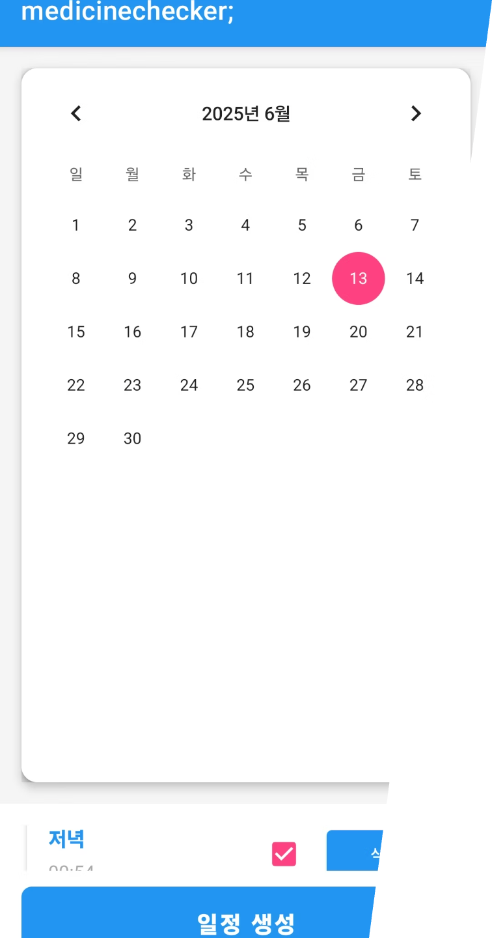




주요 기능
약 복용시간 등록 및 알림 설정
복용 여부 체크 기능
다음 알람 이전까지 체크하지 않으면 자동으로 '복용안함' 기록 저장
기록 확인 가능

Slide 5
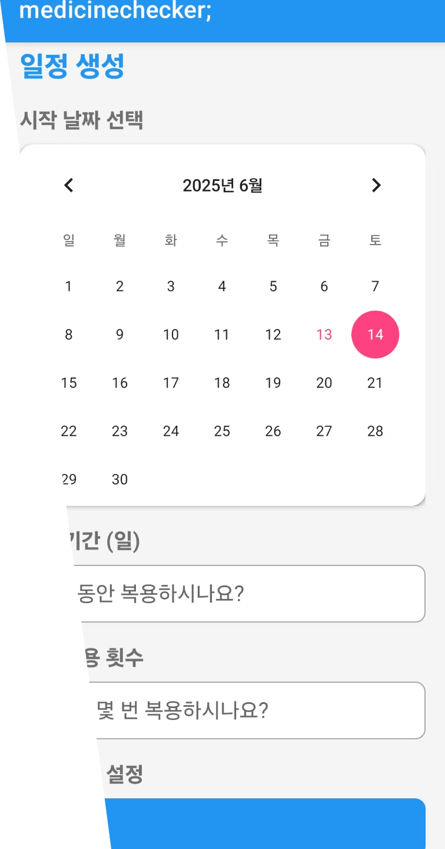




주요 화면 구성(UI)
MainActivity
복약 등록 및 알람 설정 화면
AlarmReceiver
알람 수신 및 알림 발생 처리
activity_main.xml
사용자 입력 UI 구성
SQLite DB
복용 기록 저장

Slide 6




핵심 코드 기능
AlarmManager를 통한 알람 스케줄링
BroadcastReceiver로 알람 수신 및 처리
SQLiteOpenHelper를 이용한 로컬 DB 기록 저장
SharedPreferences로 일시적 상태 저장

Slide 7
현재 활용성 및 향후 개선 방향
현재 활용성
향후 기능 확장 아이디어
- 노인 및 만성질환자 대상 실용성 높음
- 체크리스트 UI 개선 예정
- 음성 알림
- 일반 사항을 저장할 수 있는 날짜 별 노트 추가

Slide 8
제 점수: 18
이유로는
미흡한 Github과제 업로드 상태. 주어진 기본 과제는 약 60% 가량만 업로드, 수업 중 내주신 과제는 90%이상 완성 -> 7점
2. 프로젝트 실행의 완성도 -> 5점
3. 스스로 생각했던 프로젝트를 구현한 완성도-> 6점

